Slide 1
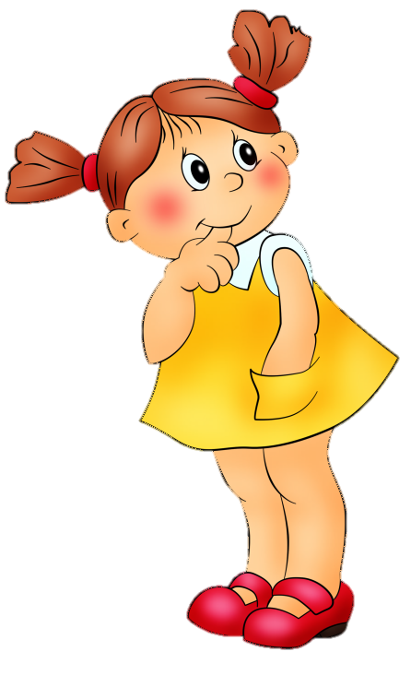
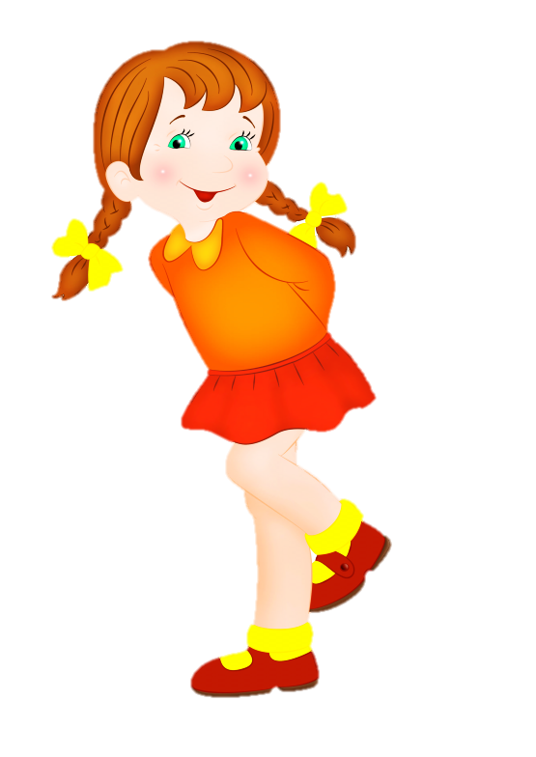
Занимательная артикуляционная гимнастика
Звук ш

Slide 2
Уважаемые родители!
Артикуляционная гимнастика является основой формирования речевых звуков и коррекции нарушений звукопроизношения .
Она включает упражнения для тренировки подвижности органов артикуляционного аппарата, отработки определенных положений губ, языка, необходимых для правильного произнесения.

Slide 3
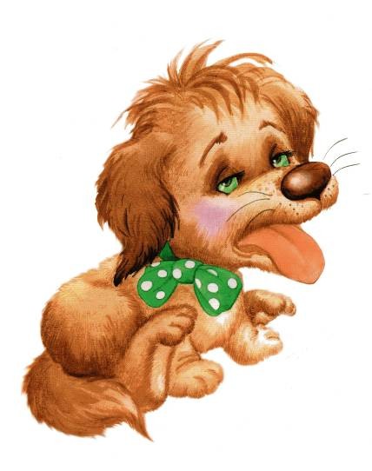
«Лопата»
Устала собака и дышит
и устало
И даже за кошкою бегать
не стала
Широкий язык
отдохнет, полежит
И снова собачкой за
кошкой бежит
Улыбнуться
Положить широкий расслабленный язык на нижнюю губу и удерживайте его в таком положении 5—10 секунд.
Затем уберите язык, закройте рот.

Slide 4
«Качели»
Выше дуба, выше ели
На качелях мы взлетели,
А скажите, вы б сумели
Язычком «качать качели»?
Улыбнуться
Широкий язык прижать к верхней губе.
Затем наоборот, тянуться до подбородка, прижимая язык к нижней губе.

Slide 5
«Вкусный мед»
Знает это весь народ:
Любит мишка вкусный мед.
Язычком губу оближет
И подсядет к меду ближе
широким языком облизать поочередно верхнюю и нижнюю губы, двигаясь по кругу сначала в левую, затем в правую сторону

Slide 6
«Чашечка»
Язычка загнем края
Делай, так же как и я.
Язычок лежит широкий
И, как чашечка, глубокий.
Улыбнуться
Широко открыть рот
Высунуть широкий язык и придать ему форму «чашечки» (т. е. слегка приподнять кончик языка)

Slide 7
В ПРЕЗЕНТАЦИ ИСПОЛЬЗОВАН КАРТИННЫЙ МАТЕРИАЛ И СТИХИ ИЗ КНИГИ
«Нищеева Н.В. Веселая артикуляционная гимнастика . -СПб.: ООО»Издательство «ДЕТСТВО-ПРЕСС»,2009.»

